Slide 1
Курсовая работа. Информационно-справочная система «Ресторан»
Выполнил:
Студент группы ПИ19-4,
Факультета информационных
технологий и анализа больших
данных
Содиков Фарход Фирдавсович
Научный руководитель:
к.т.н., доцент Дадян Эдуард Григорьевич

Slide 2
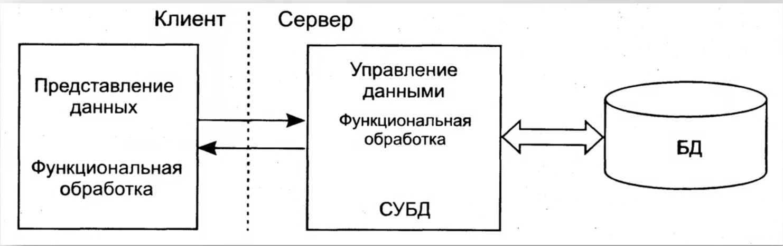
Цель работы
Целью курсовой является разработка специализированного приложения для генерации билетов с использованием клиент-серверной архитектуры и баз данных.

Slide 3




Инструменты разработки
Сервер
Клиент
База данных

Slide 4
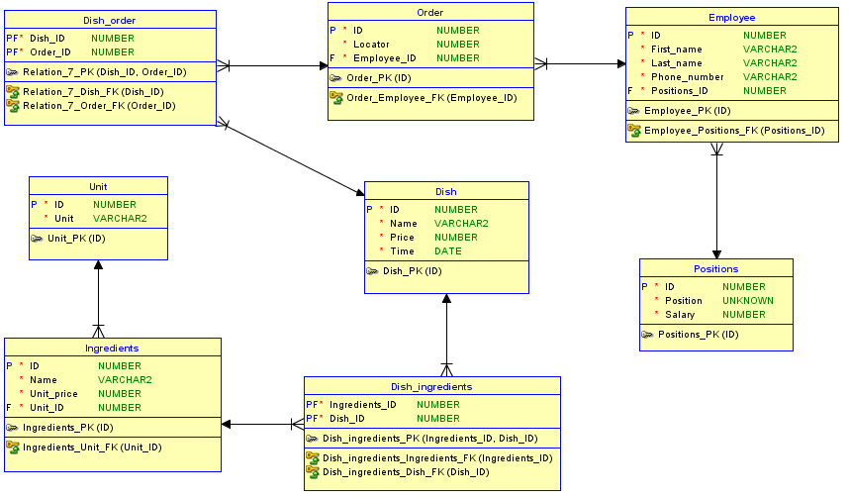
База данных
Реляционная модель

Slide 5
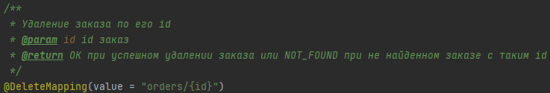
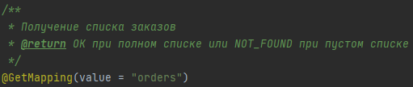
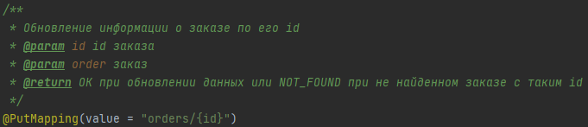
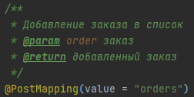
Сервер
Основные методы HTTP:
GET – получить значение или начать какой-то процесс
Delete – удаление ресурса
PUT – загрузка содержимого на указанный URI
POST – передача пользовательских данных заданному запросу

Slide 6
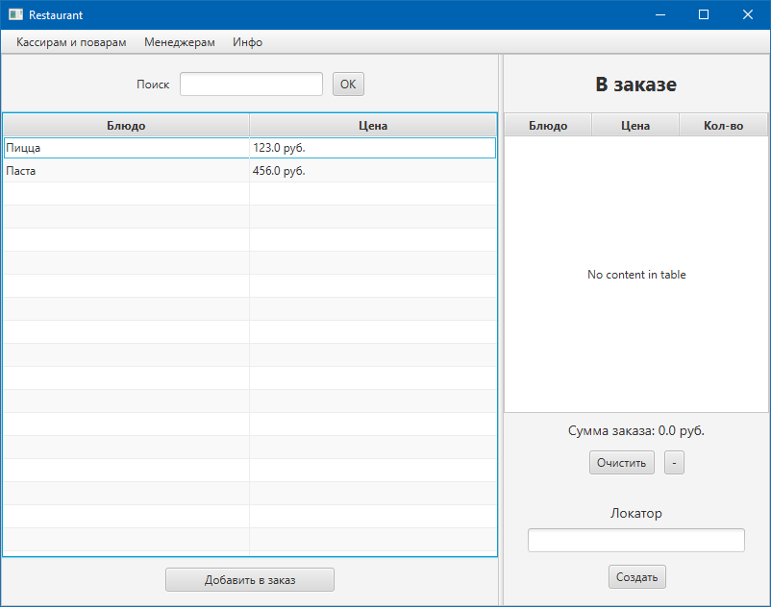
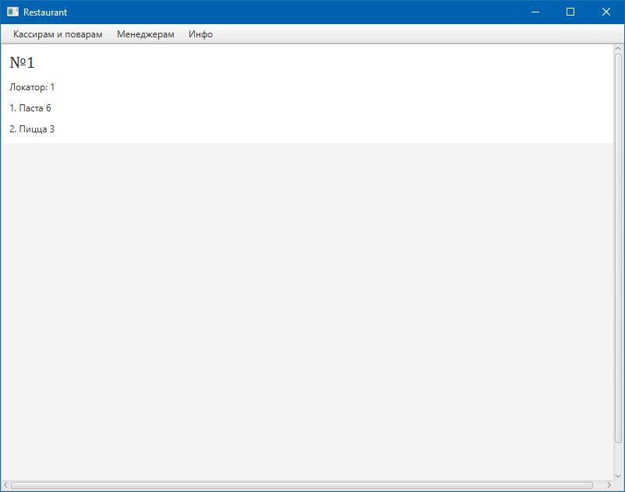
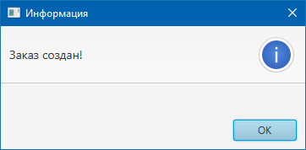
Клиент
Окно добавления заказа
Окно с заказами в обработке

Slide 7
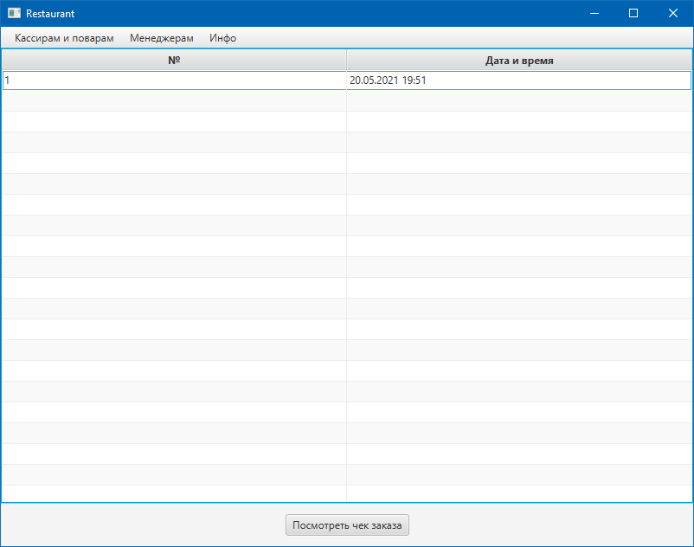
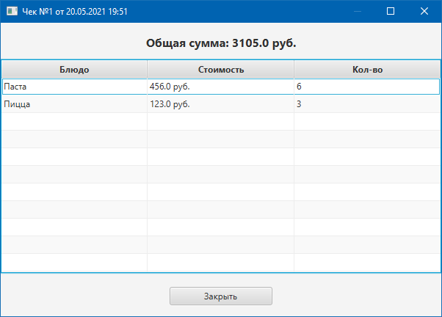
Клиент
Окно с историей заказов
Просмотр чека

Slide 8
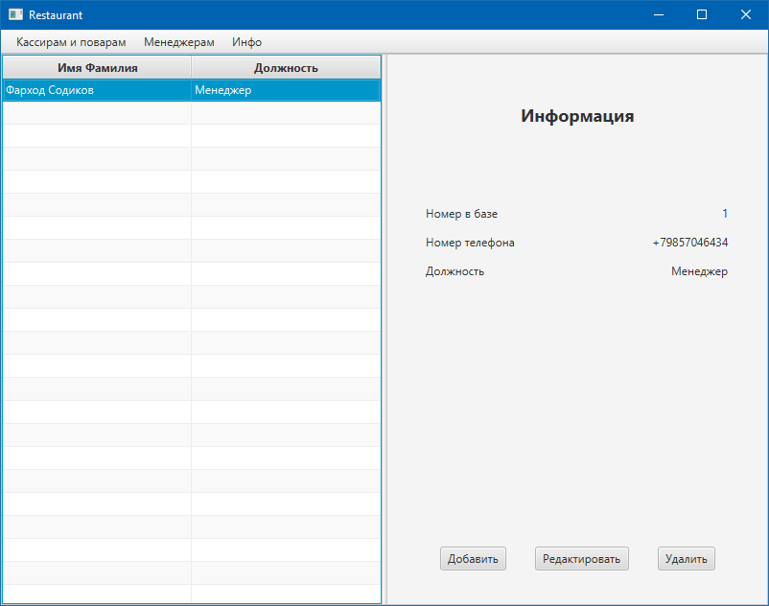
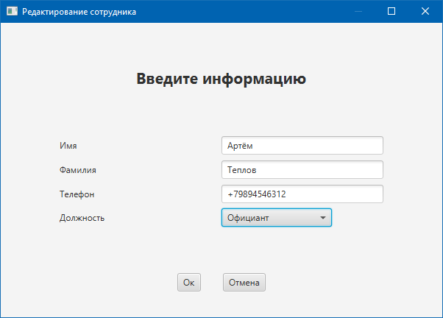
Клиент
Добавление или редактирование сотрудника
Окно со списком сотрудников

Slide 9
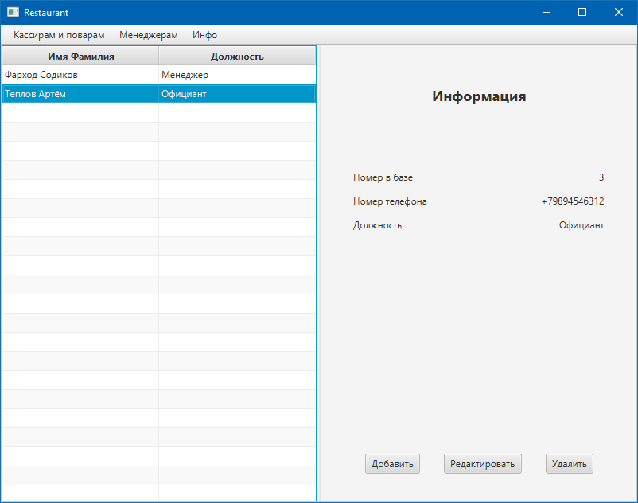

Клиент
Окно с новым списком сотрудников
Окно без удалённого сотрудника

Slide 10
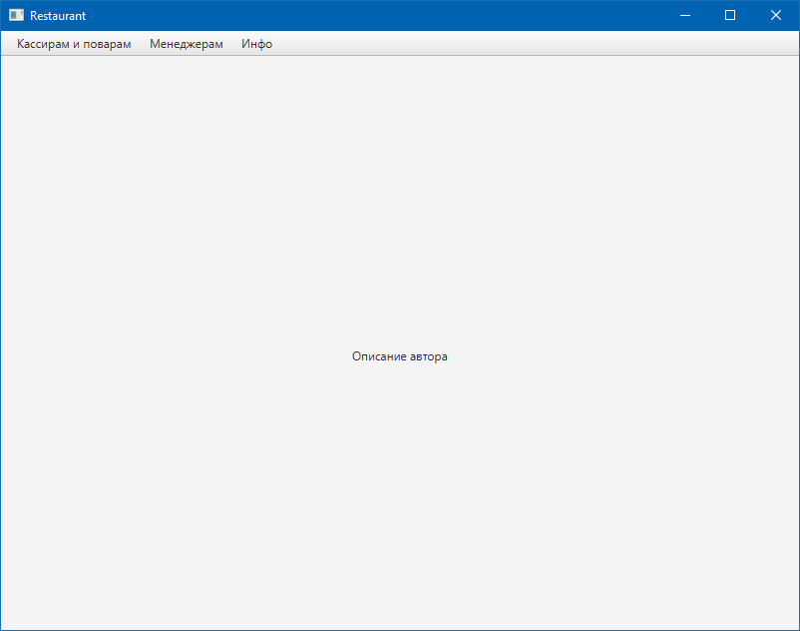

Клиент
Об авторе
О программе

Slide 11
Спасибо за внимание!

